Slide 1

MÓDULO BIOMÉTRICO DE CONTROL DOMÓTICO Y MONITOREO CESE Protocolos de Comunicación Christian Yanez

Slide 2
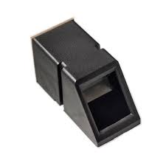
FINGERPRINT-SENSOR-AS608
Tasa de falsa Aceptación (FAR): < 0.001% (nivel de seguridad 3)
Tiempo de búsqueda: < 1.0 segundos (1: 500 media)
Capacidad de almacenamiento: 162 modelos
Interfaz: Serial

Slide 3
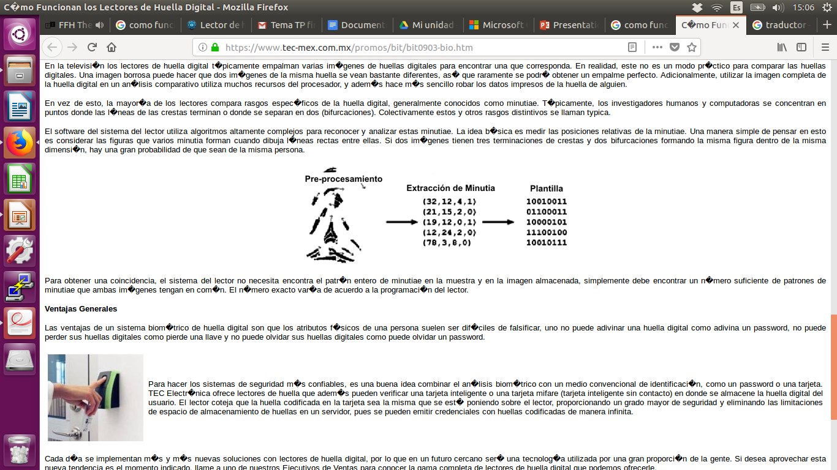
Funcionamiento
Primero es necesario que almacenar huellas dactilares (asignar ID ) para que puedan ser consultadas más tarde.
Una vez que haya inscrito todas sus impresiones, se realiza el proceso de búsqueda.

Slide 4
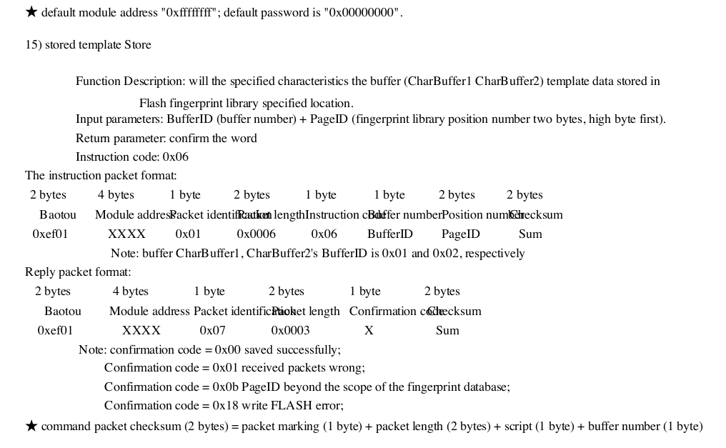

Slide 5
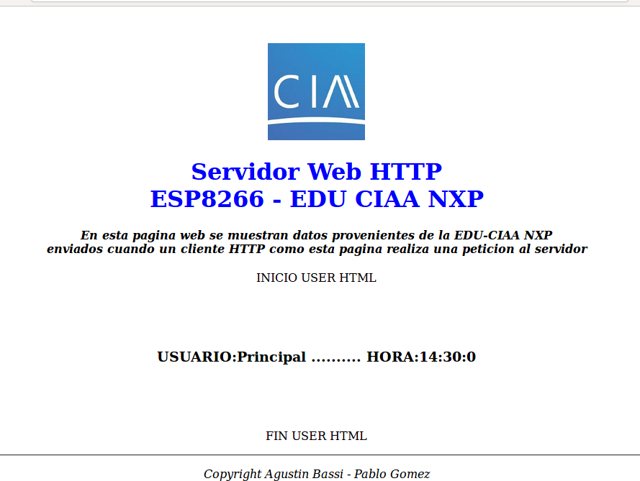
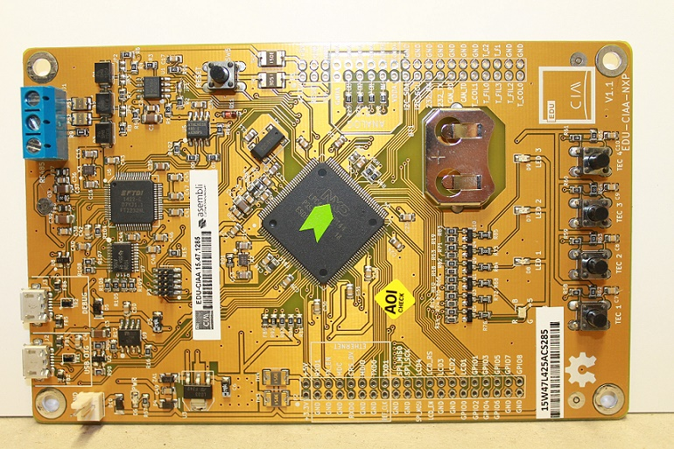
Implementación

Slide 6
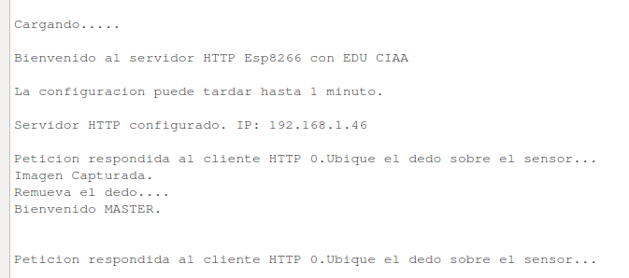
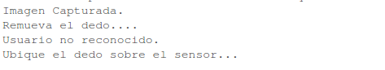
Resultados

Slide 7
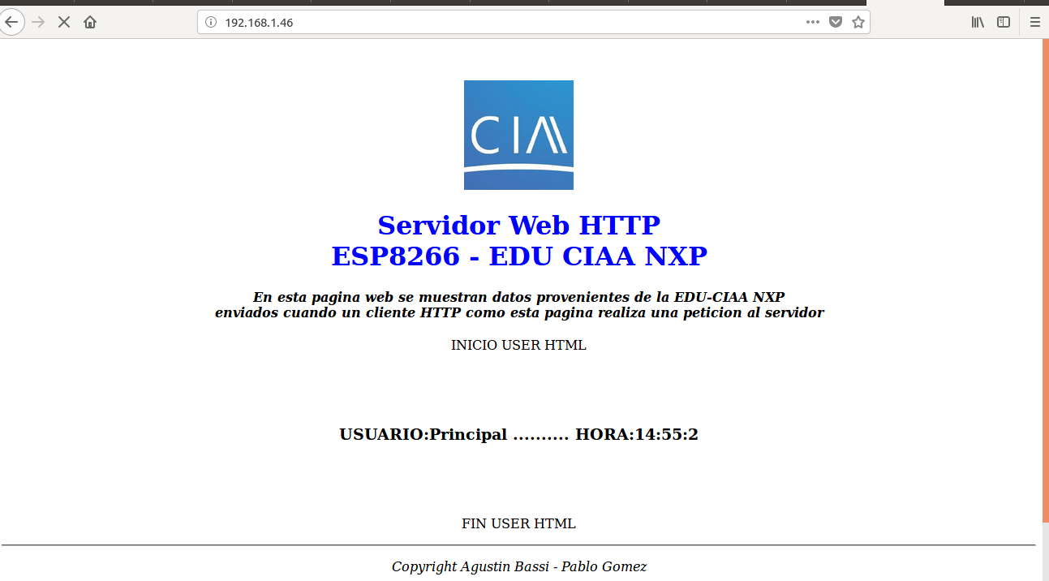
Resultados

Slide 8
Gracias.

